Slide 1
Intergemeentelijke preventie
Middenkempen

Slide 2
Kader
Oproep Agentschap Zorg en Gezondheid voor structurele ondersteuning gezondheidspreventiebeleid
Strategisch plan ‘De Vlaming leeft gezonder in 2025’ en Kempense visienota Drugbeleid
Nauwe samenwerking met Logo Kempen

Slide 3
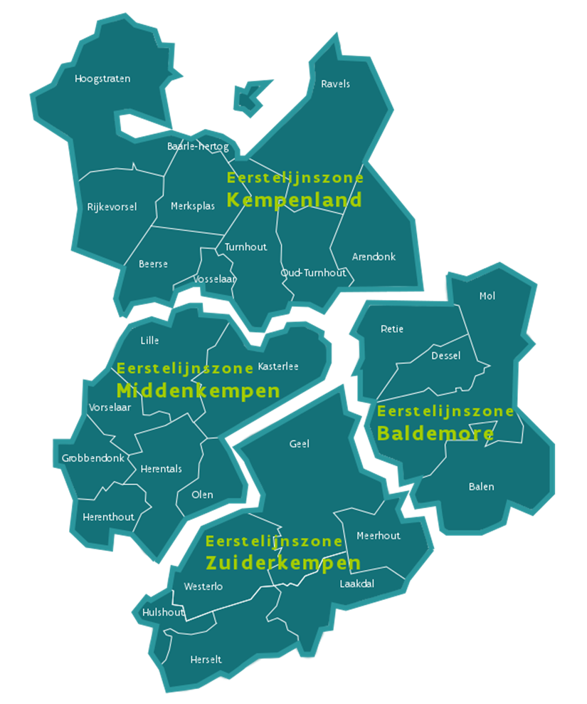
Opstart in 2020
Fien: Middenkempen
en Vosselaar, Beerse en Oud-Turnhout
Sandy: Zuiderkempen
Ellen: ondersteuning

Slide 4
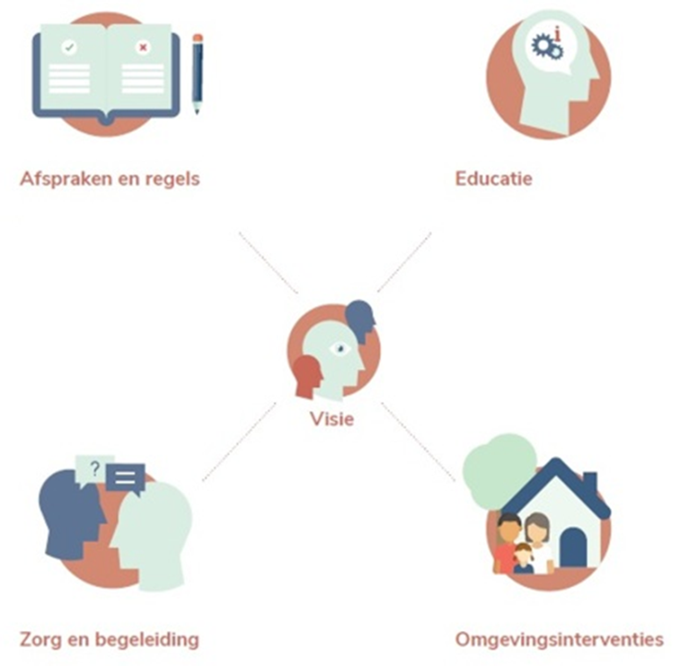
Missie en visie
Missie
Inwoners van de betrokken gemeenten zijn veerkrachtiger
en leven gezonder op vlak van alcohol en andere drugs tegen
2025
Visie
Duurzaamheid
Proportioneel universalisme
Health in all policies
Best Practices
Beleidsmatig werken

Slide 5
Strategische doelstellingen
Welzijnsbeleid
Campagnes naar de algemene bevolking
Hulpverleningsaanbod in kaart brengen

Slide 6
1. Welzijnsbeleid
Onderwijs
Educatie
Regels en afspraken
Zorg en begeleiding
Omgevingsinterventies

Slide 7
1. Welzijnsbeleid
Onderwijs
EDUCATIE
Leerlijn VAD
www.logokempen.be/bol-ster
www.noknok.be
www.geluksdriehoek.be

Slide 8
2. Campagnes
1. Generatie rookvrij

Slide 9
2. Campagnes
Generatie rookvrij

Slide 10
2. Campagnes
1. Generatie rookvrij

Slide 11
2. Campagnes
2. Als kleine kinderen groot worden
Tabak, alcohol en drugs (TAD)
gamen

Slide 12
2. Campagnes
2. Als kleine kinderen groot worden
gemeente | datum | uur | inhoud | locatie | adres
Grobbendonk | 16/sep | 13u30u-15u | TAD | GC Volle Vaart | Boudewijnstraat 4
Kasterlee | 28/sep | 19u30-21u | TAD | Bko De Kast-Trollekes | Kapelstraat 3
Olen | 7/okt | 19u30-21u | gamen | LDC Komie Geire | Herentalseweg 7
Vorselaar | 18/okt | 19u30-21u | TAD | LDC Sprankel! | Nieuwstraat 13
inschrijven

Slide 13
2. Campagnes
3. Infosessies veerkracht
Geluksdriehoek
Algemene infosessie in elke gemeente
3 à 4 verdiepende sessies in elke gemeente

Slide 14
3. Hulpverleningsaanbod in kaart brengen
Vraag vanuit gemeentes naar laagdrempelig hulpverleningsaanbod
Hiaten in kaart brengen
Afstemming tussen verschillende zorgaanbieders

Slide 15
Contactgegevens
Fienengels@cggkempen.be
Preventie@cggkempen.be
0483 59 21 21

Slide 16
Bedankt!

